Slide 1
智能架构

Slide 2
有助于进化的智能架构技术
随着当今业务和技术的快速变化，开发人员，数据科学家和IT运营部门正在共同构建具有新技术和动态架构的智能应用程序，因为它们具有灵活性，交付速度和可维护性。
Containers、Kubernetes、Kafka

Slide 3
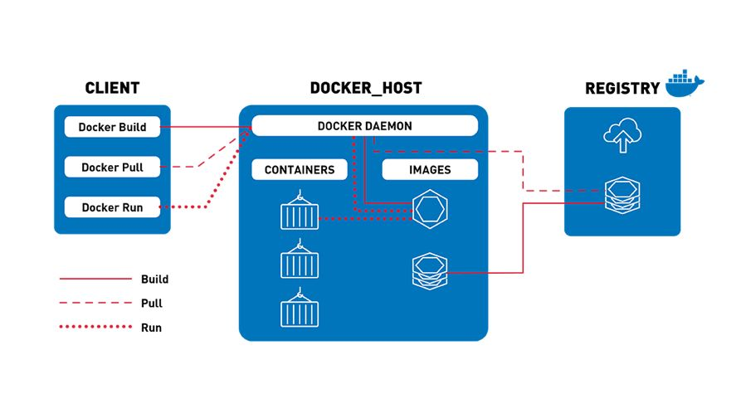
容器架构
容器简化了从开发到部署的过程，无需担心可移植性或可重复性。 开发人员可以将应用程序及其执行应用程序所需的所有依赖项，库和配置文件打包到容器镜像中。 容器是可运行的镜像实例，可以部署到任何位置：笔记本电脑，本地服务器或云端。

Slide 4
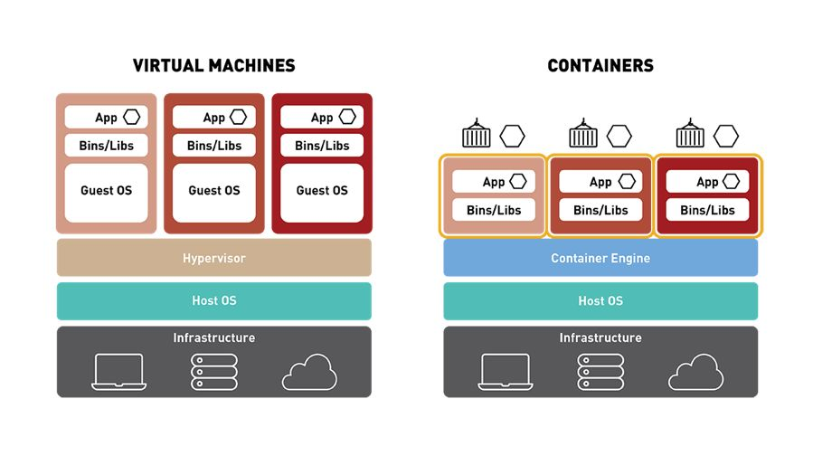
容器架构
与虚拟机相比，容器具有类似的资源和隔离优势，但重量更轻，因为容器虚拟化操作系统而不是硬件。 容器更便携，更高效，占用更少的空间，使用更少的系统资源。

Slide 5

Kubernetes架构
Kubernetes，简称K8s， [kubə’netis]
是Google开源的一个容器编排引擎，它支持自动化部署、大规模可伸缩、应用容器化管理。在生产环境中部署一个应用程序时，通常要部署该应用的多个实例以便对应用请求进行负载均衡。
在Kubernetes中，我们可以创建多个容器，每个容器里面运行一个应用实例，然后通过内置的负载均衡策略，实现对这一组应用实例的管理、发现、访问，而这些细节都不需要运维人员去进行复杂的手工配置和处理。
Kubernetes 特点
可移植: 支持公有云，私有云，混合云，多重云（multi-cloud）
可扩展: 模块化，插件化，可挂载，可组合
自动化: 自动部署，自动重启，自动复制，自动伸缩/扩展

Slide 6
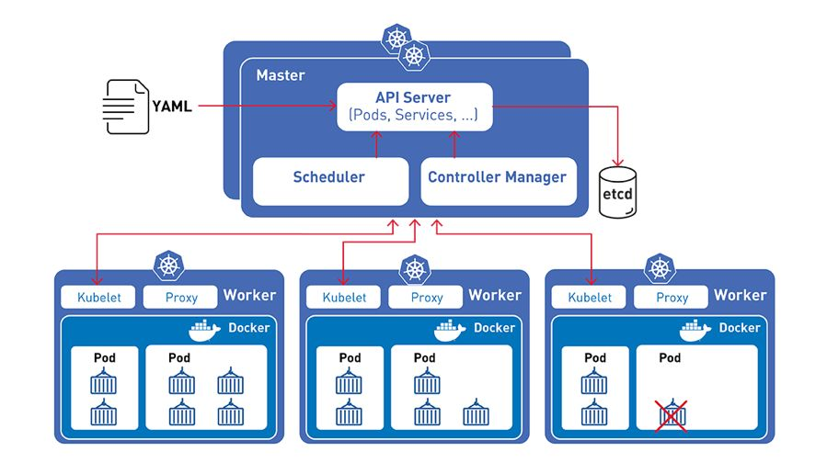
Kubernetes架构

Slide 7
k8s和Docker关系
官方定义
Docker是一个开源的应用容器引擎，开发者可以打包他们的应用及依赖到一个可移植的容器中，发布到流行的Linux机器上，也可实现虚拟化。
k8s是一个开源的容器集群管理系统，可以实现容器集群的自动化部署、自动扩缩容、维护等功能。

Slide 8
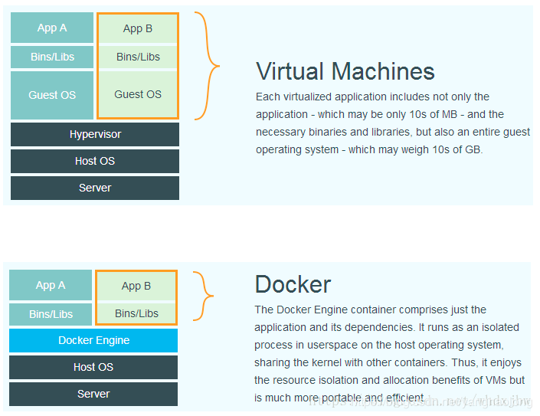
k8s和Docker关系
K8s& Docker与传统技术对比：
从虚拟化角度：

Slide 9
k8s和Docker关系
K8s& Docker与传统技术对比：
从虚拟化角度：上图是Docker容器（可用k8s管理）与传统虚拟化方式的不同之处，传统的虚拟技术，在将物理硬件虚拟成多套硬件后，需要再每套硬件上都部署一个操作系统，接着在这些操作系统上运行相应的应用程序。而Docker容器内的应用程序进程直接运行在宿主机(真实物理机)的内核上，Docker引擎将一些各自独立的应用程序和它们各自的依赖打包，相互独立直接运行于未经虚拟化的宿主机硬件上，同时各个容器也没有自己的内核，显然比传统虚拟机更轻便。 每个集群有多个节点，每个节点可，我们的kuberbete就是管理这些应用程序所在的小运行环境（container）而生。

Slide 10
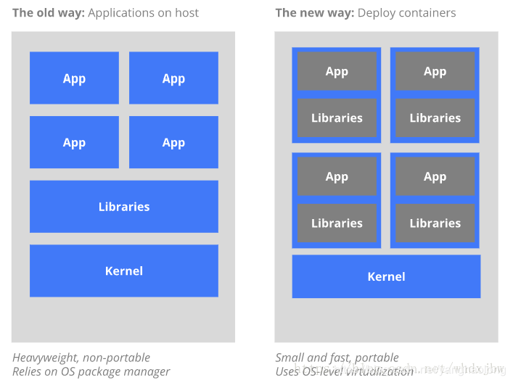
k8s和Docker关系
K8s& Docker与传统技术对比：
从部署角度：

Slide 11
k8s和Docker关系
K8s& Docker与传统技术对比：
从部署角度：传统方式是将所有应用直接部署在同一个物理机器节点上，这样每个App的依赖都是完全相同的，无法做到App之间隔离，当然，为了隔离，我们也可以通过创建虚拟机的方式来将App部署到其中，但这样太过繁重，故比虚拟机更轻便的Docker技术出现，现在我们通过部署Container容器的技术来部署应用，全部Container运行在容器引擎上即可。

Slide 12
k8s和Docker关系
K8s与 Docker对比：
虚拟机部署繁重，所以改用Docker，但Docker部署需要手动一个一个创建。这样也不是不是最好的选择，故以kubernetes为代表的容器集群管理系统，就应运而生了。
简单来说，我们用kubernetes去管理Docker集群，即可以将Docker看成Kubernetes内部使用的低级别组件。
另外，kubernetes不仅仅支持Docker，还支持Rocket， Rocket这是另一种容器技术。

Slide 13
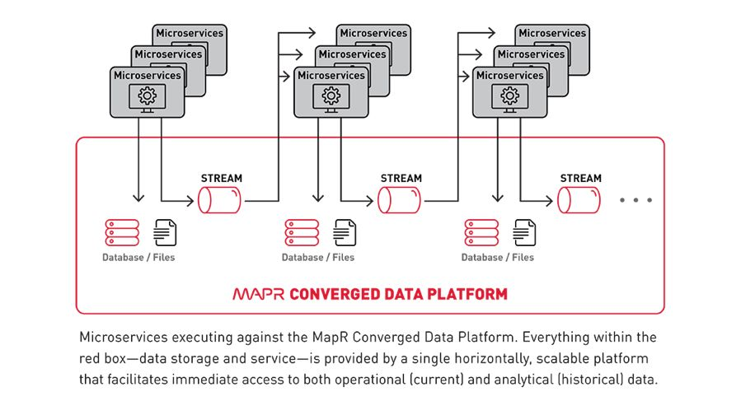
事件驱动的微服务架构
大多数业务数据都是一系列事件或事件流产生的，微服务业务通常是事件驱动
App&网站（订单、交易、交流）
物联网设备（传感器）
银行交易
医疗设备。

Slide 14
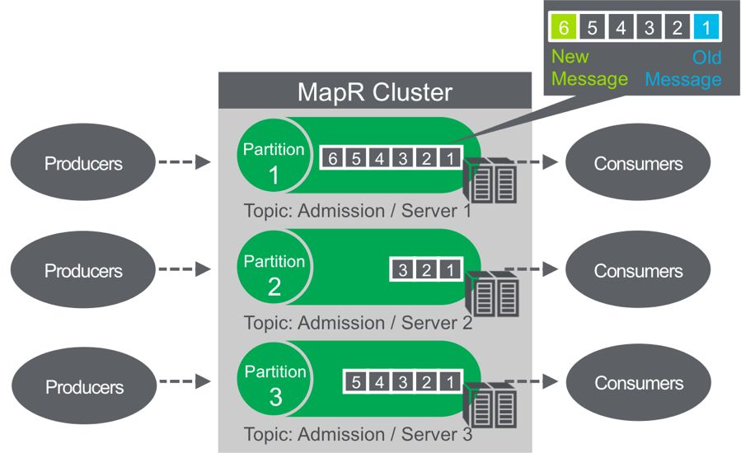
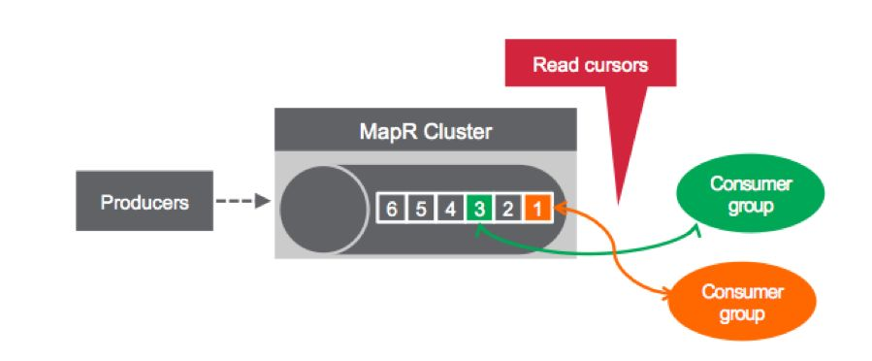
事件驱动的微服务架构
事件被分组为topics的事件逻辑集合。topics被分区并行处理。

Slide 15
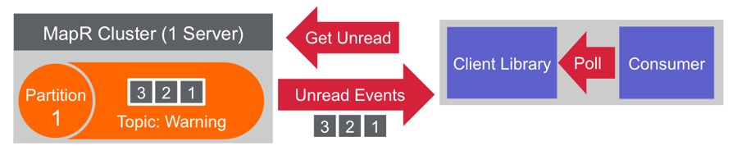
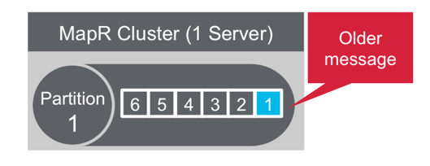
事件驱动的微服务架构
与队列不同，事件在传递后不会被删除，而是保留在分区上，可供其它消费者使用。消息按照有效时间设置，逐步删除。

Slide 16
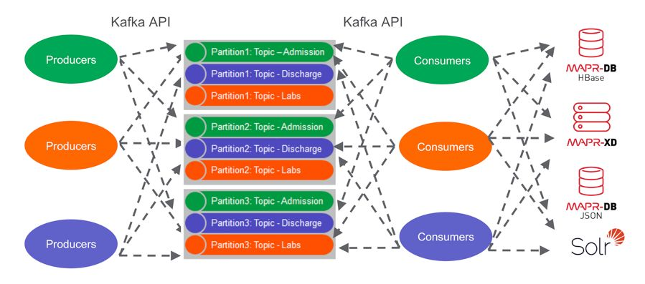
事件驱动的微服务架构
Kafka提供可扩展的高性能、解耦的消息传递机制，在普通硬件上每秒发送数百万条消息。
当将这些消息传递能力与微服务相结合时，可构建、部署和维护复杂数据管道的系统。

Slide 17
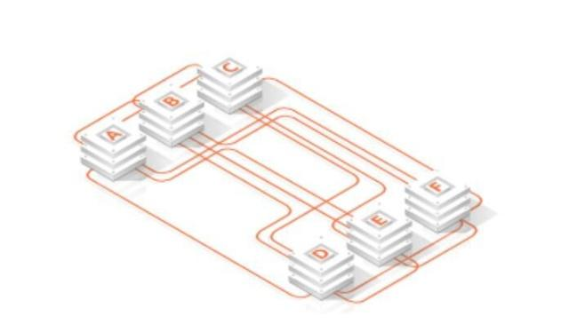
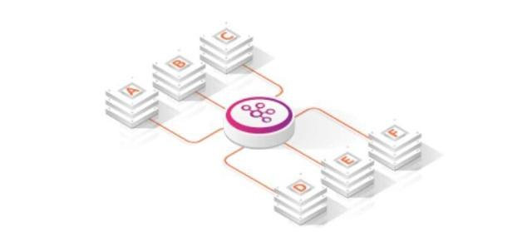
以kafka为中心的新时代
消息队列 or Restful API
以kafka为中心

